Slide 1
模型都是多面体
每个面最终都可以划分成三角形
模型都是由三角形面构成的多面体

Slide 2
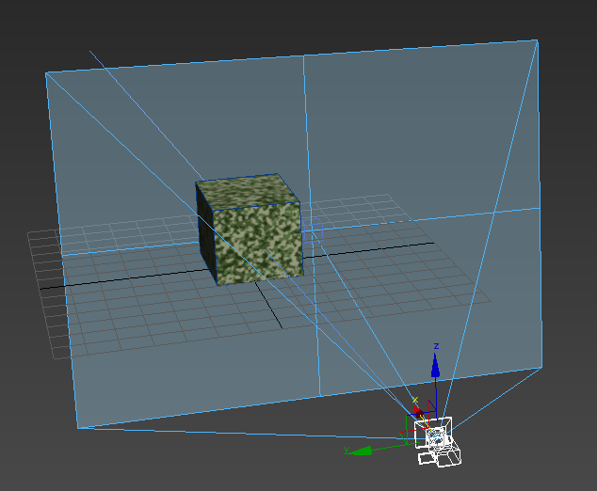
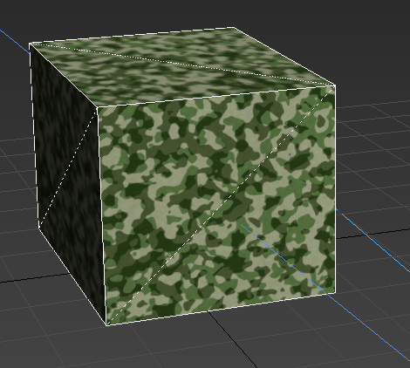
摄像机看到的点，一定在一个三角形上
P

Slide 3
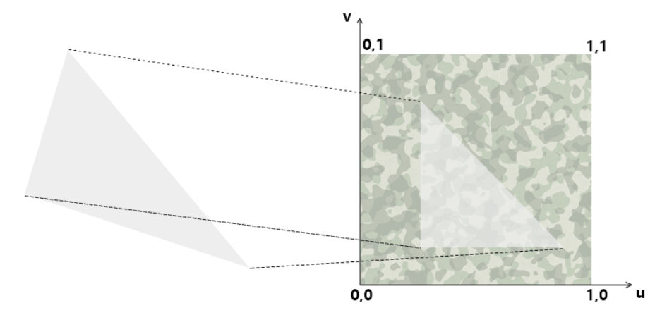
UV坐标把模型上的点和贴图上的点对应起来

Slide 4
描述模型所需的信息
所有顶点的三维坐标
每个三角形面是由哪三个顶点构成的
每个顶点的UV坐标
贴图
计算最终颜色的算法——Shader
一维数组
每三个数对应一个三角形
有N个三角形，列表长度就是3N
例：1,2,3, 2,3,4, 1,3,4, 3,5,2
12个数表示了4个三角形

Slide 5
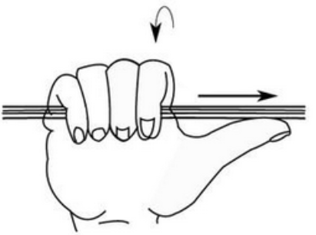
面的法向
1号
1号
法向朝外
法向朝里
2号
2号
3号
3号
右手螺旋定则
…, 1, 2, 3, …
…, 1, 3, 2, …

Slide 6
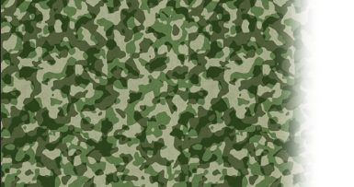
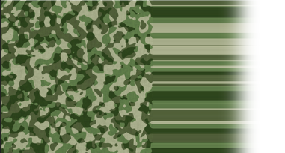
UV坐标不在[0,1]范围内时
Repeat重复
Clamp夹逼
例：(1.21, -0.67)相当于(0.21, 0.33)
例：(1.21, -0.67)相当于(1, 0)

Slide 7
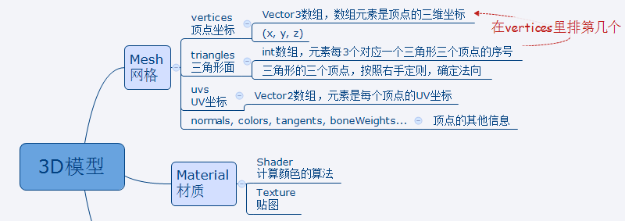

Slide 8
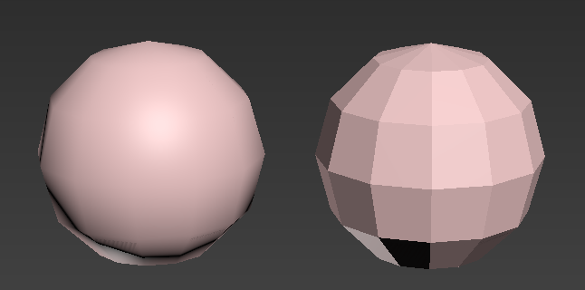
法线插值的妙用

